Slide 1


WWW.mebno.eu
Mládež element Budúcnosti, n.o.

Slide 2
Konferencia kresťanských rómských pracovníkov s deťmi a mládežou
Hotel DAM, Košická Bela
25-27.6.2014

Slide 3
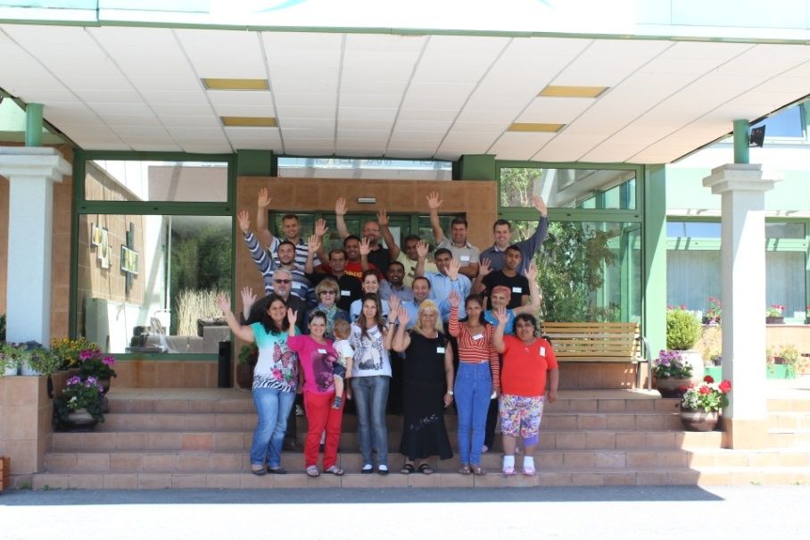
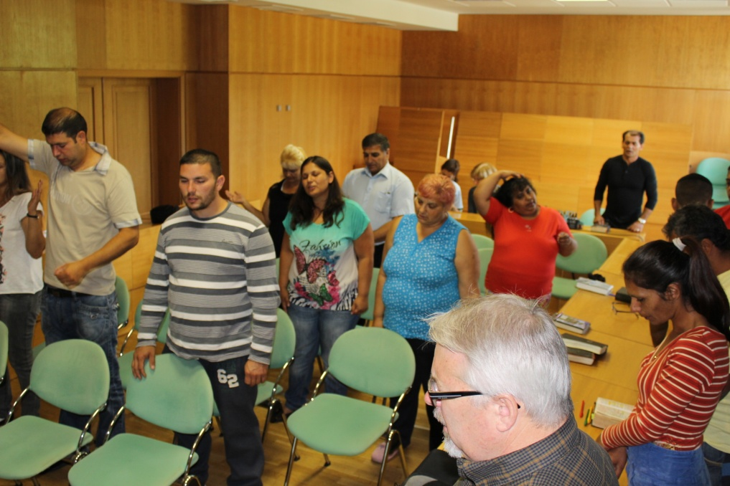
Konferencia kresťanských rómských pracovníkov s deťmi a mládežou

Slide 4
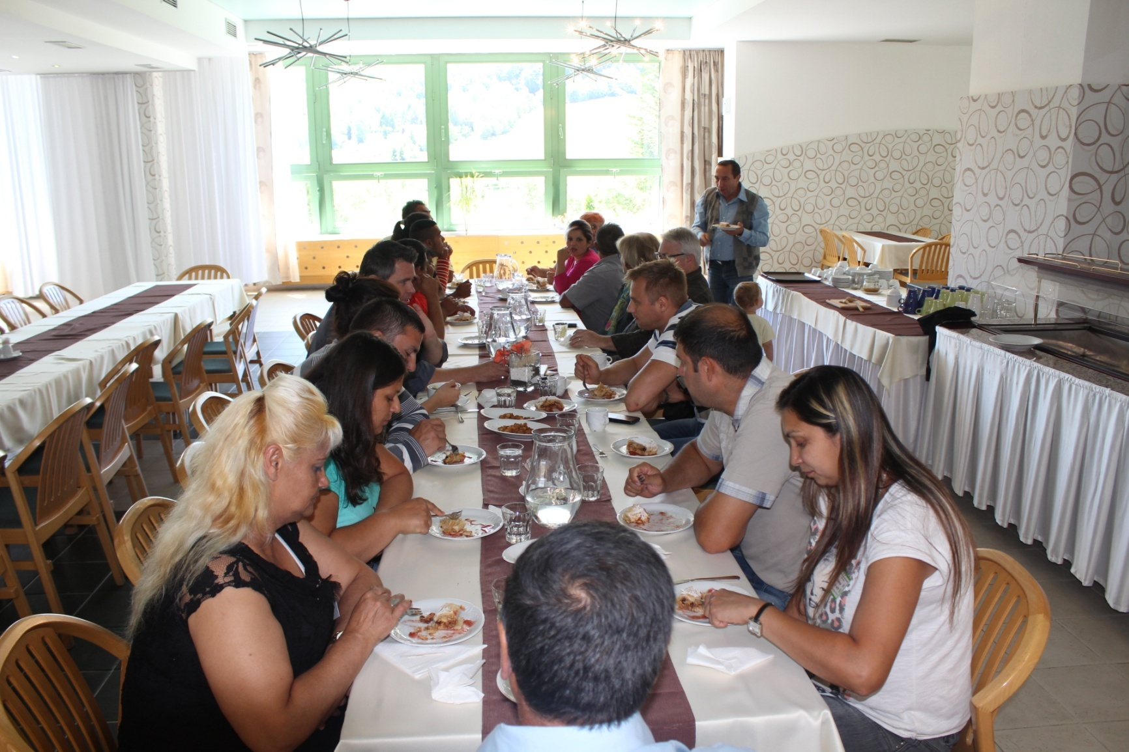
Konferencia kresťanských rómských pracovníkov s deťmi a mládežou

Slide 5
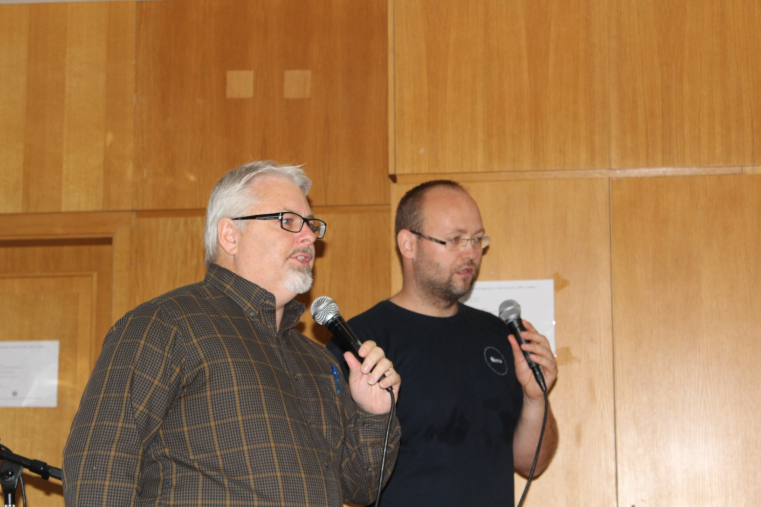
Konferencia kresťanských rómských pracovníkov s deťmi a mládežou

Slide 6
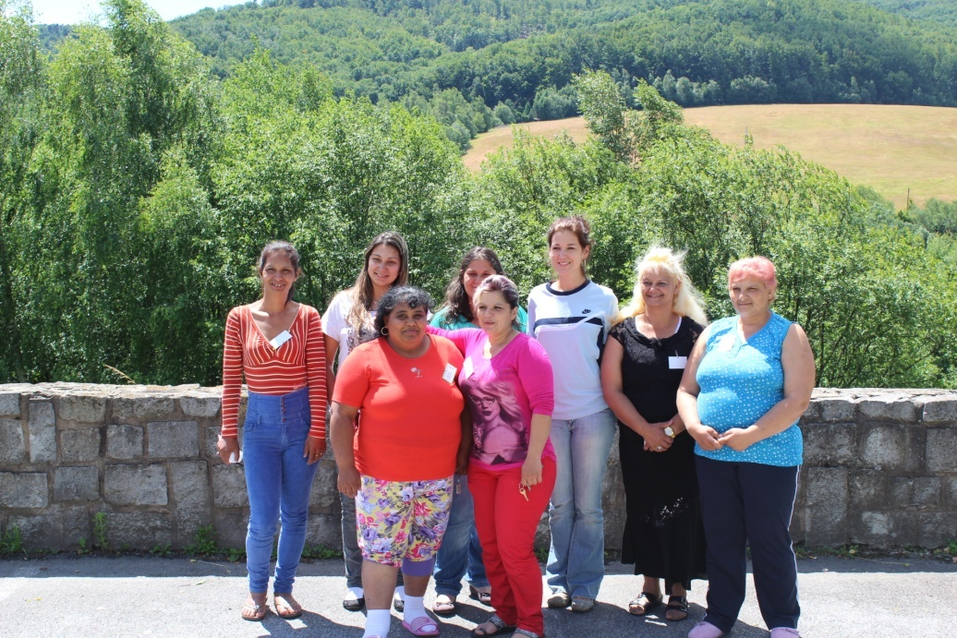
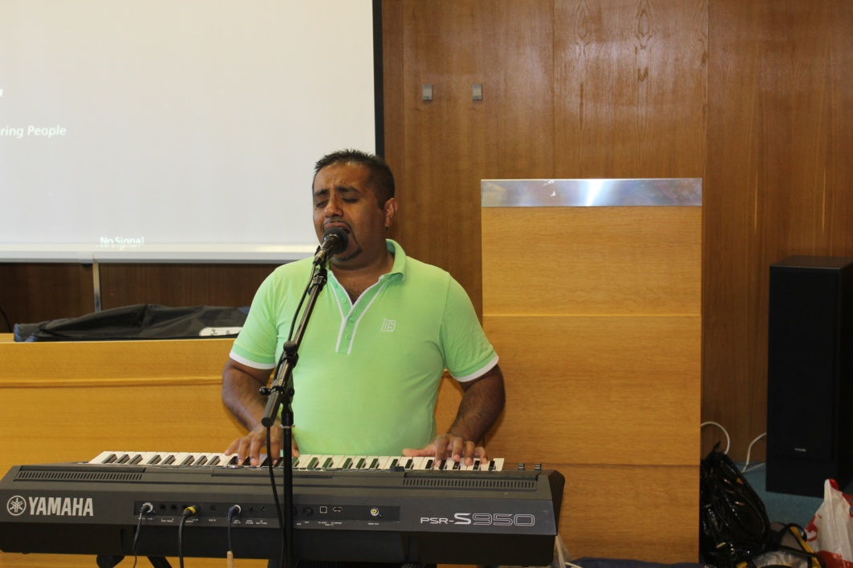
Konferencia kresťanských rómských pracovníkov s deťmi a mládežou

Slide 7
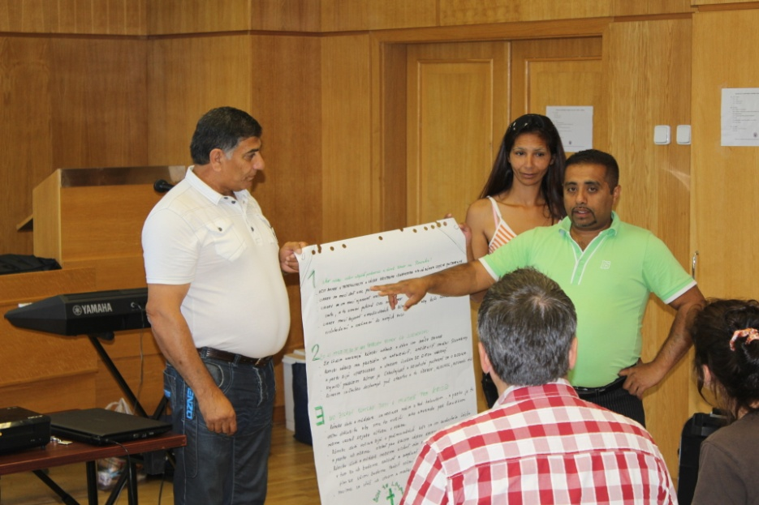
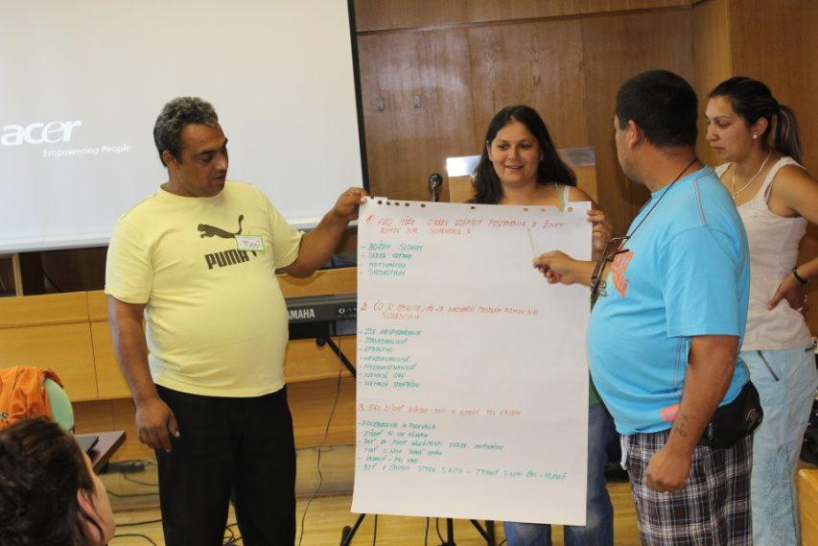
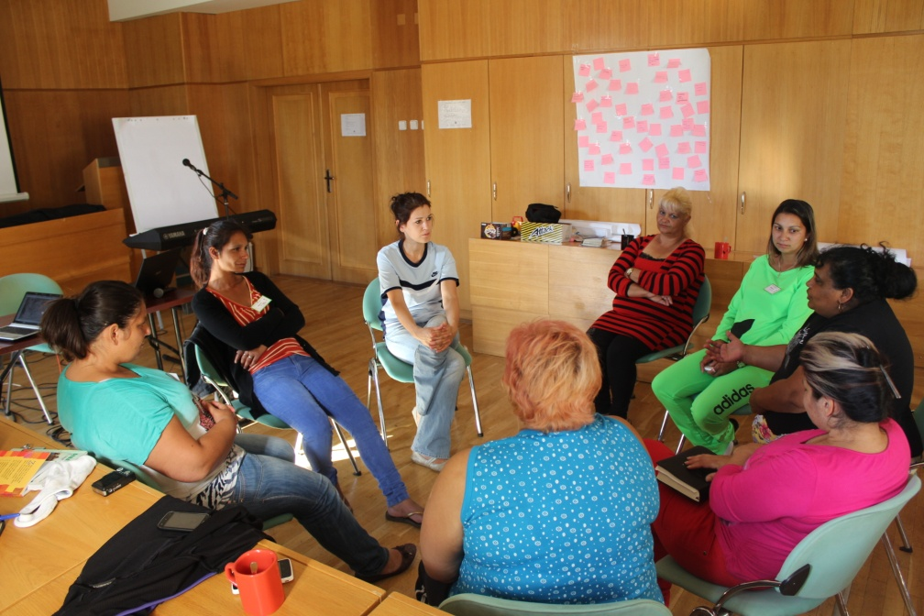
Konferencia kresťanských rómských pracovníkov s deťmi a mládežou

Slide 8

Konferencia kresťanských rómských pracovníkov s deťmi a mládežou
Táto konferencia bola realizovaná s finančnou podporou Úradu vlady Slovenskej republiky- program Kultúra národnostných menšín 2014.

Slide 9
Kontakty
Mládež element Budúcnosti, n.o.
Narcisová 7
040 11 Košice
Slovakia
telefon +421 915 851578
email: mebno@mebno.eu

